Slide 1
Oracle sql Developer 사용방법

Slide 2
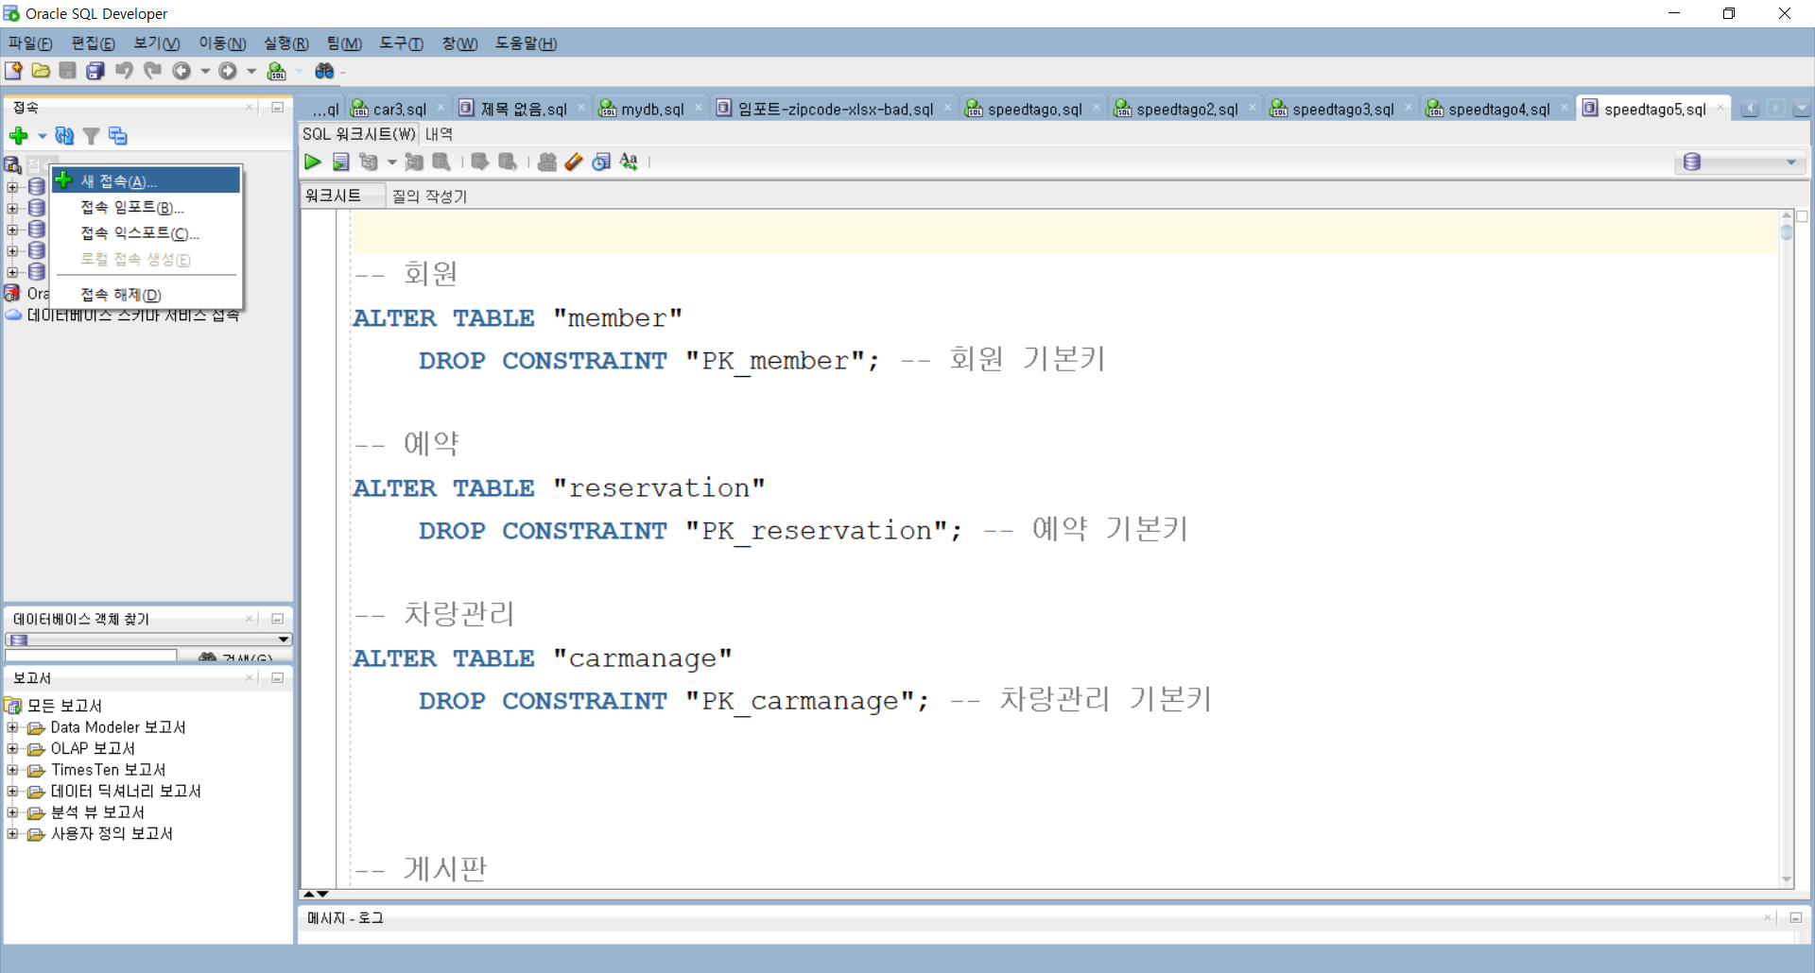

Slide 3
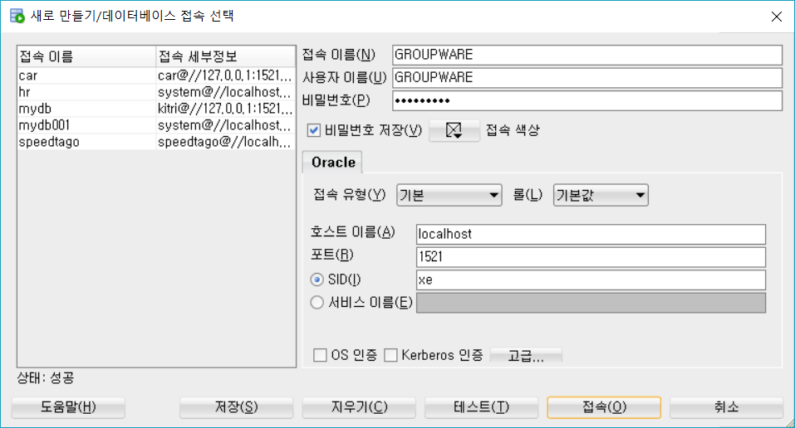
Oracle SQL Developer 연결방법

Slide 4
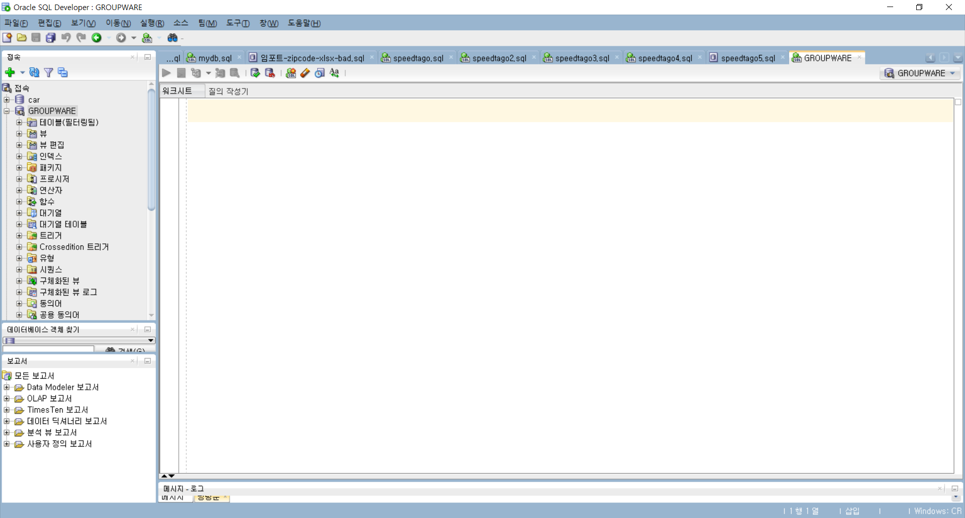

Slide 5
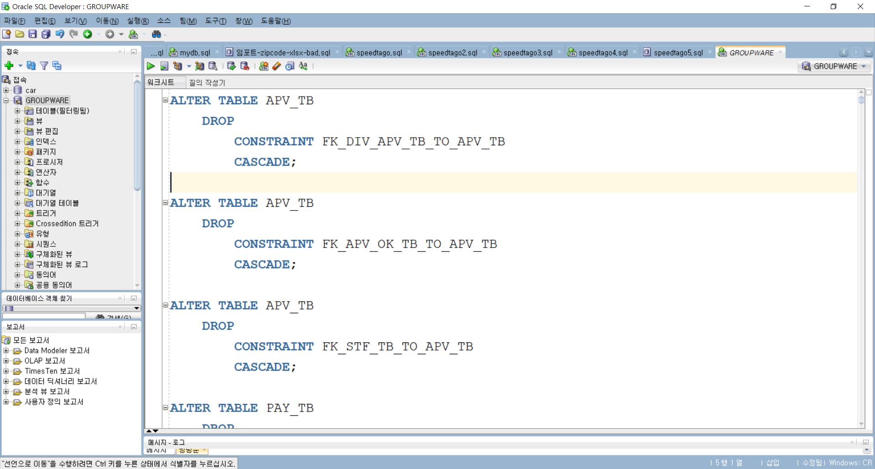

Slide 6
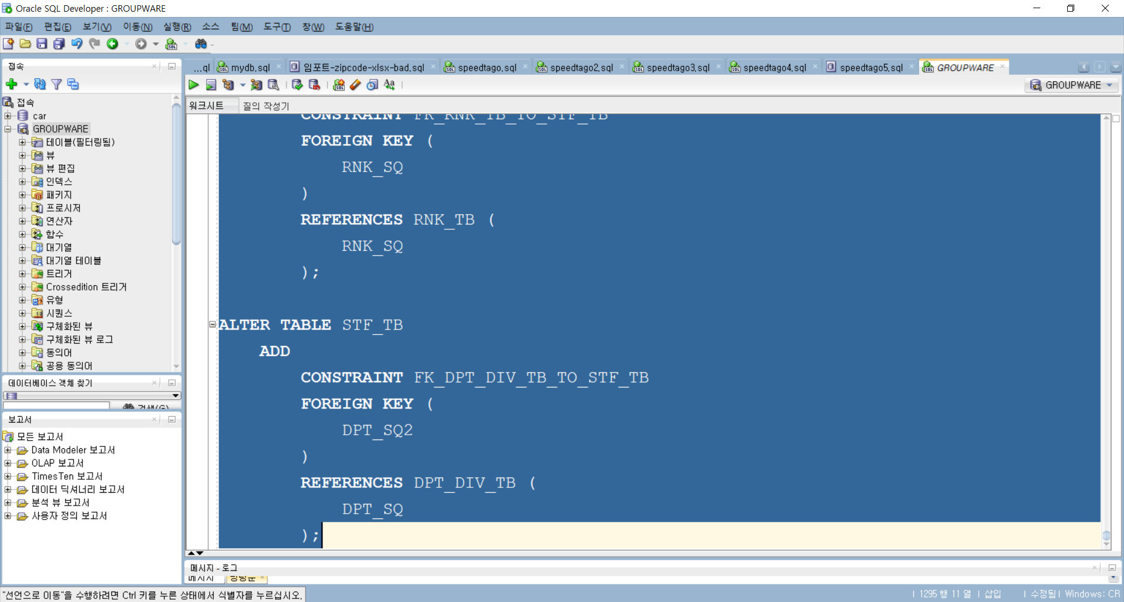
드래그 후 실행 버튼 클릭

Slide 7
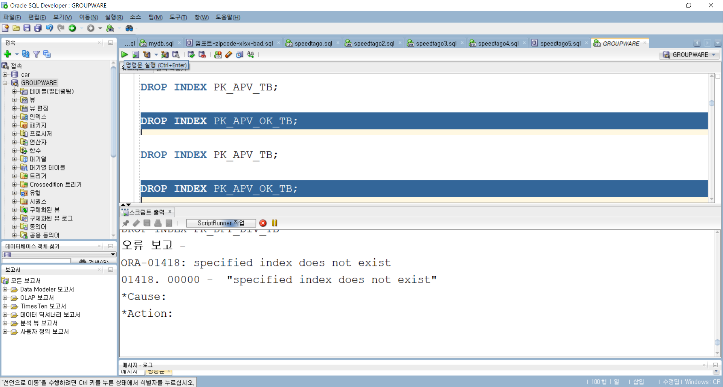

Slide 8
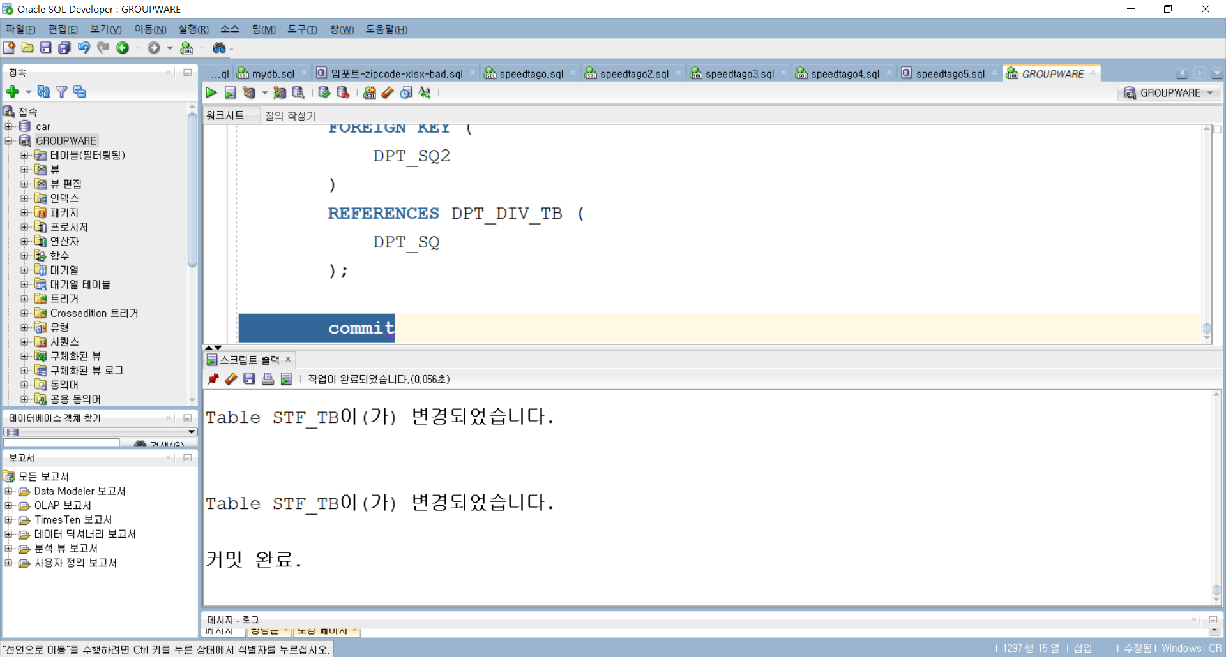
Commit ( 트랜젹션 처리)

Slide 9
Commit ( 트랜젹션 처리)
Oracle sql Developer 는 commit 을 해야 디비에 반영된다
안하면, 반영이 되지 않는다.
즉, 자동 commit 을 해주지 않는다.

Slide 10
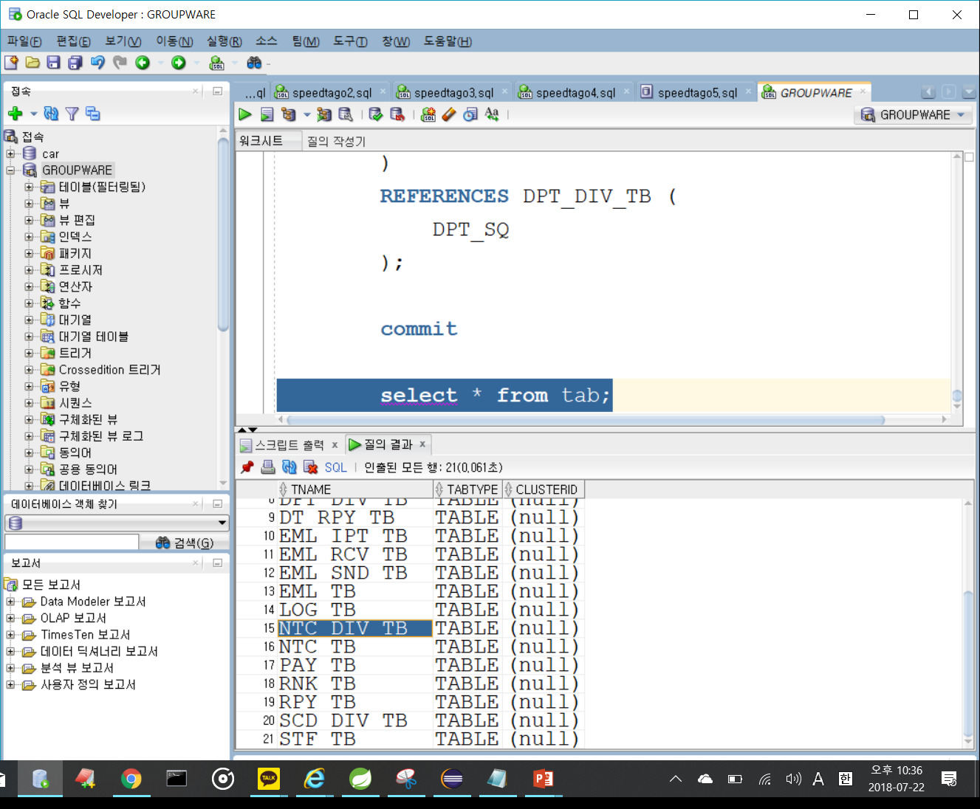
반영된 테이블 확인방법 select * from tab

